Slide 1
Εφαρμογή Υποστήριξης Εστιατορίου
Ομάδα 29 Γιαννακάκης Αναστάσιος 1072905 Κατής Ιωάννης 1072735

Slide 2
Ανάλυση Απαιτήσεων
Η εφαρμογή έχει ως στόχο την εξυπηρέτηση ενός εστιατορίου σε επίπεδο χρήστη και διαχειριστή. Για τον λόγο αυτό είναι απαραίτητη η ύπαρξη των εξής προδιαγραφών-δυνατοτήτων:
Αρχική Σελίδα – Μενού Πλοήγησης
Εμφάνιση Μενού
Δυνατότητα Σύνδεσης/Εγγραφής Χρήστη/Διαχειριστή
Πραγματοποίηση Κράτησης
Τροποποίηση Μενού από διαχειριστή
Διαχείριση Κρατήσεων από διαχειριστή
Στην εφαρμογή μπορούν να προστεθούν κι άλλα σενάρια για την περαιτέρω υλοποίηση (πχ σύνδεση με Μέσα Κοινωνικής Δικτύωσης, αξιολογήσεις, θέση στον χάρτη, υποβολή βιογραφικού κ.ά.) αλλά για απλούστευση της εργασίας δεν θα υλοποιηθούν.

Slide 3
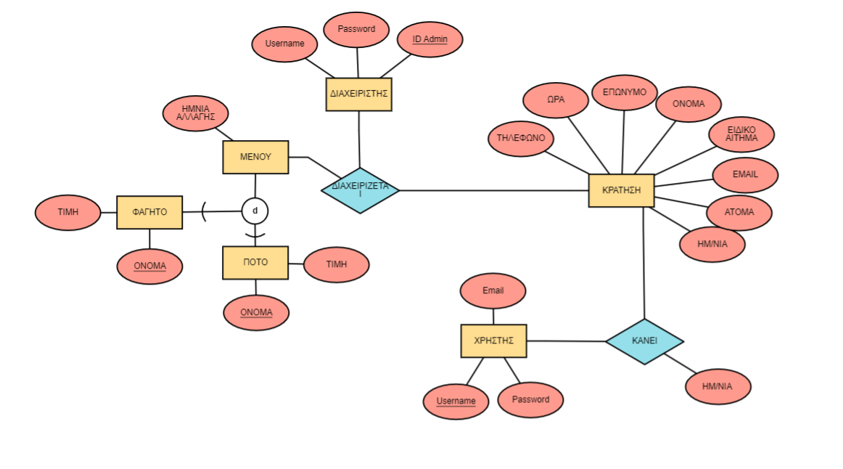
ERD

Slide 4
Ευχαριστούμε!!
Ερωτήσεις ;;
Μπορείτε να μας βρείτε:
up1072905@upnet.gr
up1072735@upnet.gr

